Slide 1
2팀
종합설계프로젝트2
ITEC402002

Slide 2




팀원 소개
안상준(팀장)
Back-end
김기현
Back-end
배재현
Deep learning
이상민
Full-stack

Slide 3


회사 소개
안병준
멘토

Slide 4

INDEX
1
2
3
4
5
과제 목적 및 필요성
과제 내용 및 추진방법
과제 추진 일정
기대효과 및 활용방안
예상 성과
과제 목적
과제 필요성
과제 내용
과제 추진방법
기대효과
활용방안

Slide 5
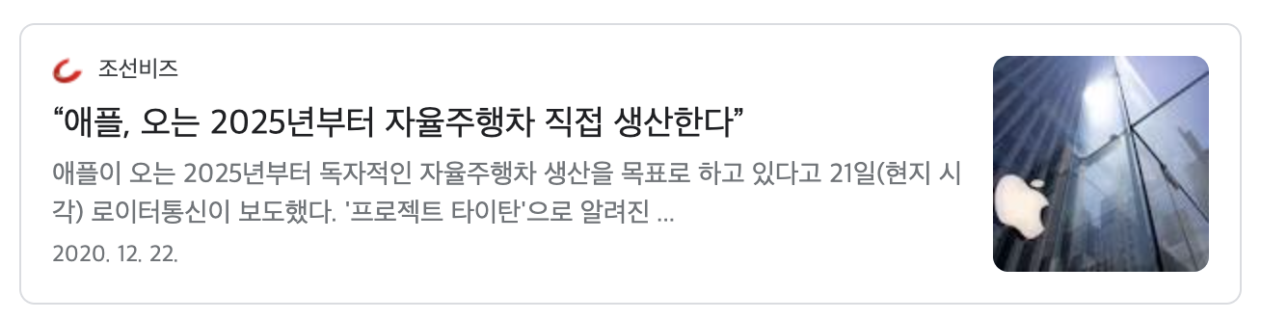
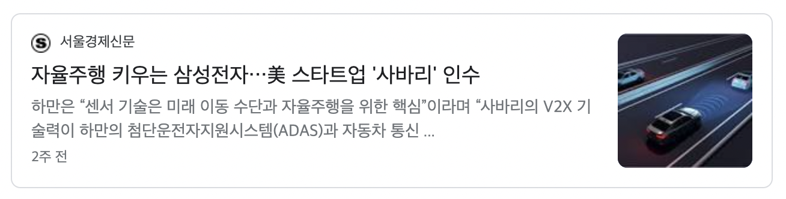
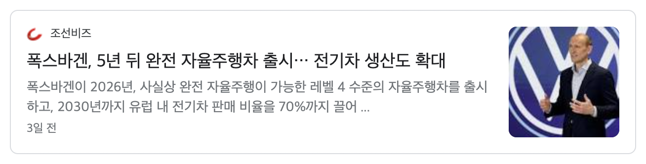



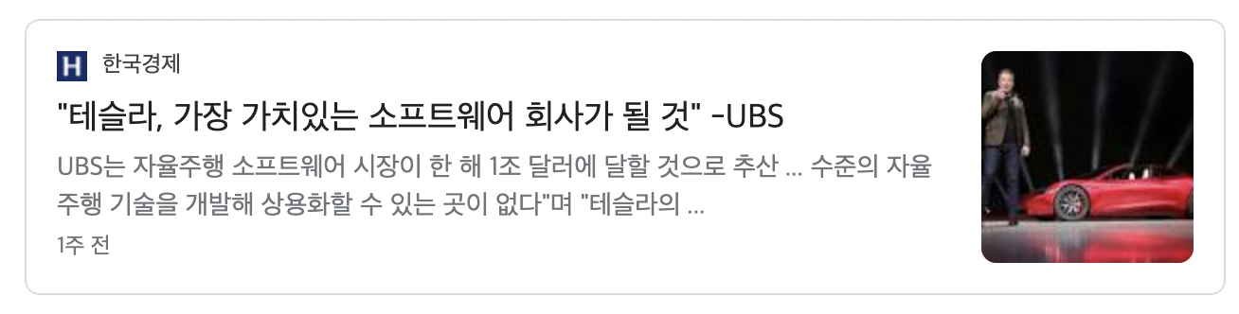
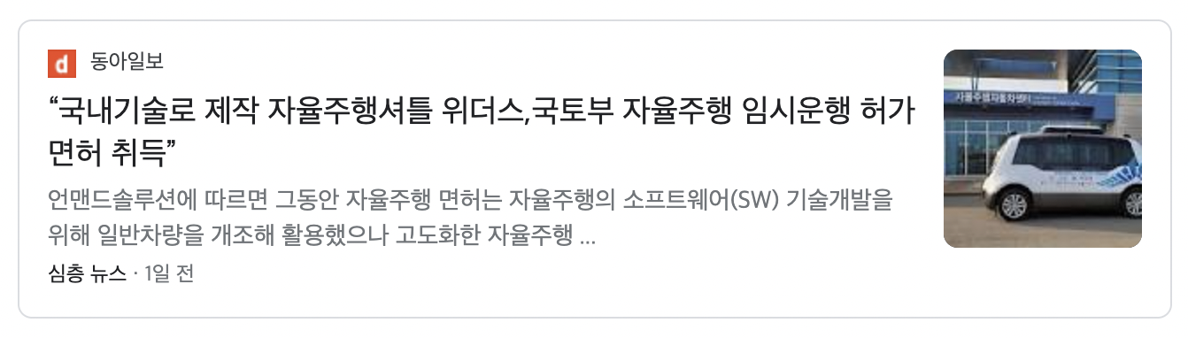
과제 목적 및 필요성
- 과제 필요성

Slide 6
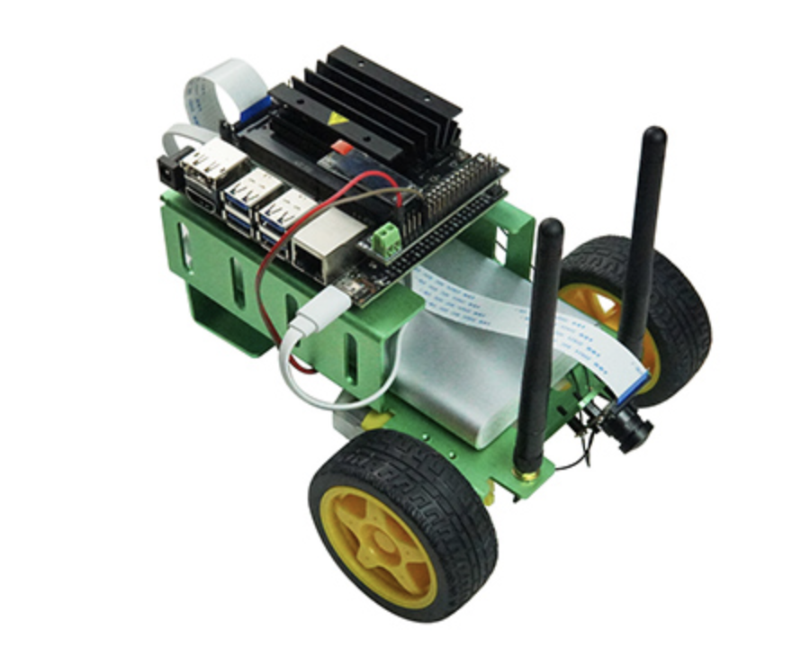

과제 목적 및 필요성
- 과제 목적
Nvidia Jetson Nano

Slide 7





과제 내용 및 추진방법
-과제 내용
Jetson Nano
WebRTC
Spring
React
Pytorch

Slide 8

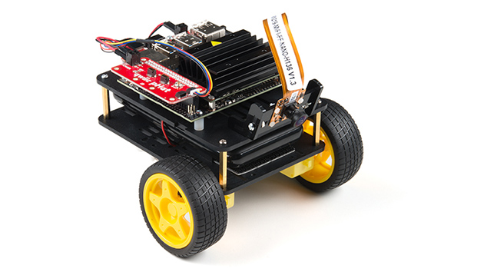
프로젝트 구성도

Slide 9
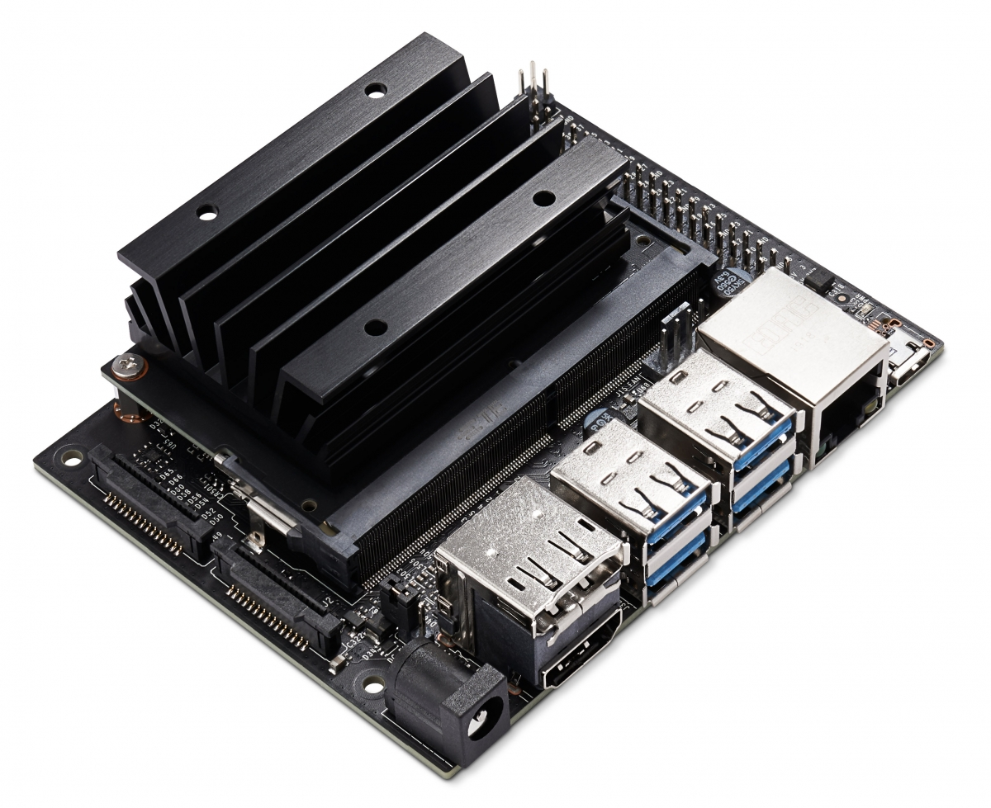
과제 내용 및 추진방법
-과제 추진방법
Jetson Nano Development kit
Notes:
저희는 엔비디아에서 만든 jetson nano kit과 jetbot을 사용해서 자율주행 차량을 구현할 것입니다.

Slide 10



과제 내용 및 추진방법
-과제 추진방법
Notes:
저희는 엔비디아에서 만든 jetson nano kit과 jetbot을 사용해서 자율주행 차량을 구현할 것입니다.

Slide 11

과제 내용 및 추진방법
-과제 추진방법
Notes:
저희는 엔비디아에서 만든 jetson nano kit과 jetbot을 사용해서 자율주행 차량을 구현할 것입니다.

Slide 12


과제 내용 및 추진방법
-과제 추진방법
Python + OpenCV
Jetson nano 제어
OpenCV로 영상 처리 제어

Slide 13
과제 내용 및 추진방법
-과제 추진방법
Pytorch
Deep learning framework

Slide 14
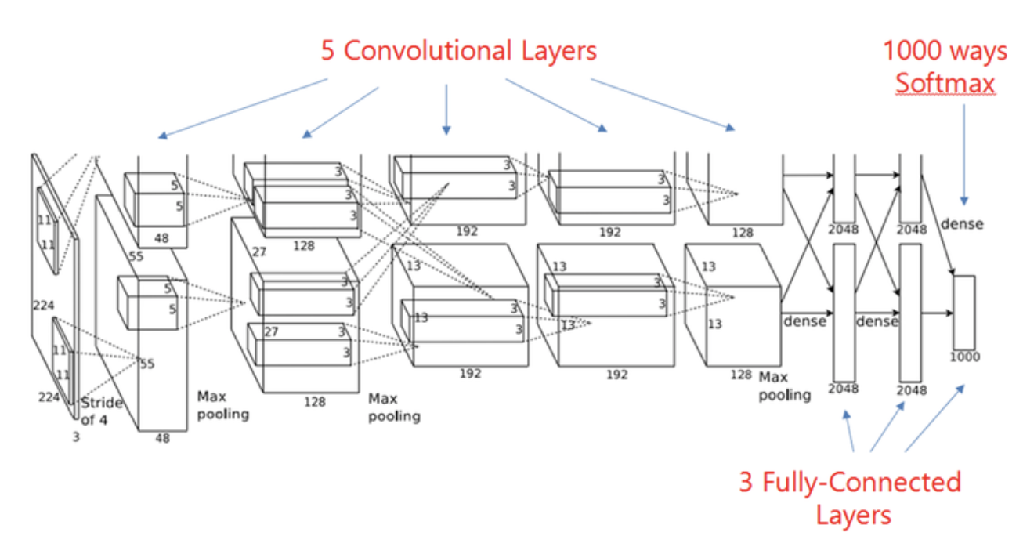
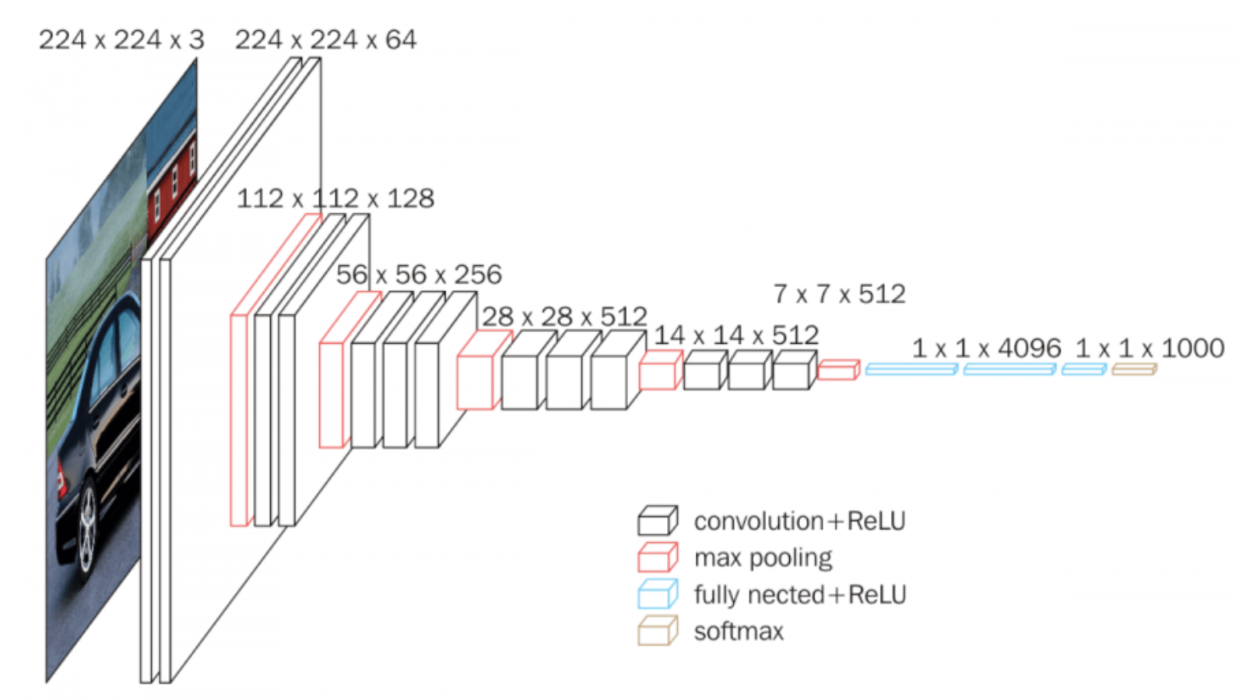
과제 내용 및 추진방법
-과제 추진방법
Convolutional Neural Network(CNN)
AlexNet
VGG16
Notes:
딥러닝 모델은 알렉스넷과 VGG16모델을 사용할 예정입니다.
다른 딥러닝 모델에 비해 레이어가 알렉스넷의 경우 도로의 선을 인식하는 용도로 사용하고 VGG16의 경우, VGG16의 경우 표지판과 사람 그리고 신호등을 인식하는 용도로 사용합니다.
알렉스넷은 8개의 레이어로 다른 모델에 비해 비교적 가볍습니다. 따라서, 간단한 특징을 가진 도로를 인식하고,
물체를 구분하기 위해 각각의 특징을 잘 추출하기 위해 16개의 레이어를 가진 VGG16을 채택하였습니다.

Slide 15
과제 내용 및 추진방법
-과제 추진방법
WebRTC + Spring + React

Slide 16


과제 내용 및 추진방법
-과제 추진방법
GitHub + Slack

Slide 17
과제 추진 일정
- 과제 추진 일정
No | 연구개발 내용 | 추 진 일 정 |  |  |  |  |  |  |  | 비고
 |  | 3 |  | 4 |  | 5 |  | 6
1 | 요구사항분석 및 개발환경 구축
2 | 자율주행 훈련
3 | 논문작성
4 | WebRTC환경조성 및 구현
5 | 최종 문서 작성 및 오류수정

Slide 18





기대효과 및 활용방안
-기대효과

Slide 19
과제 추진 일정(미완)
- 과제 추진 일정
No | 연구개발 내용 | 추 진 일 정 |  |  |  |  |  |  |  | 비고
 |  | 3 |  | 4 |  | 5 |  | 6
1 | 요구사항분석 및 개발환경 구축
2 | 자율주행 훈련
3 | 논문작성
4 | WebRTC환경조성 및 구현
5 | 최종 문서 작성 및 오류수정

Slide 20
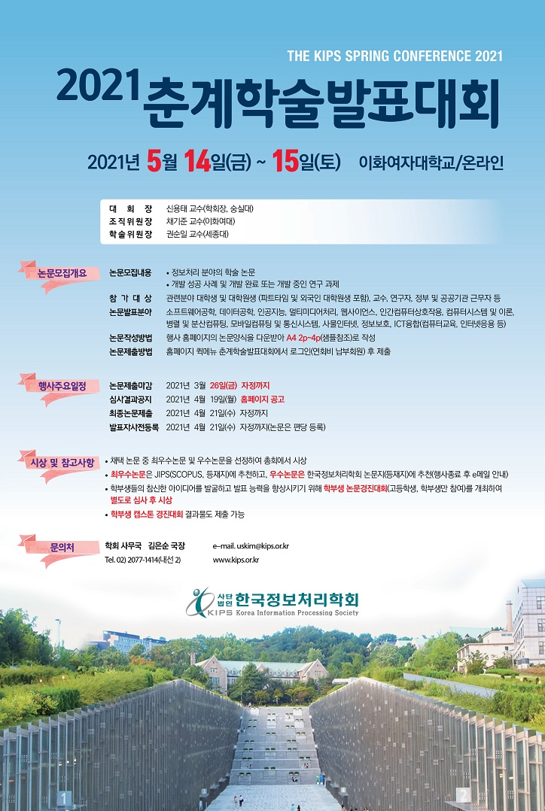
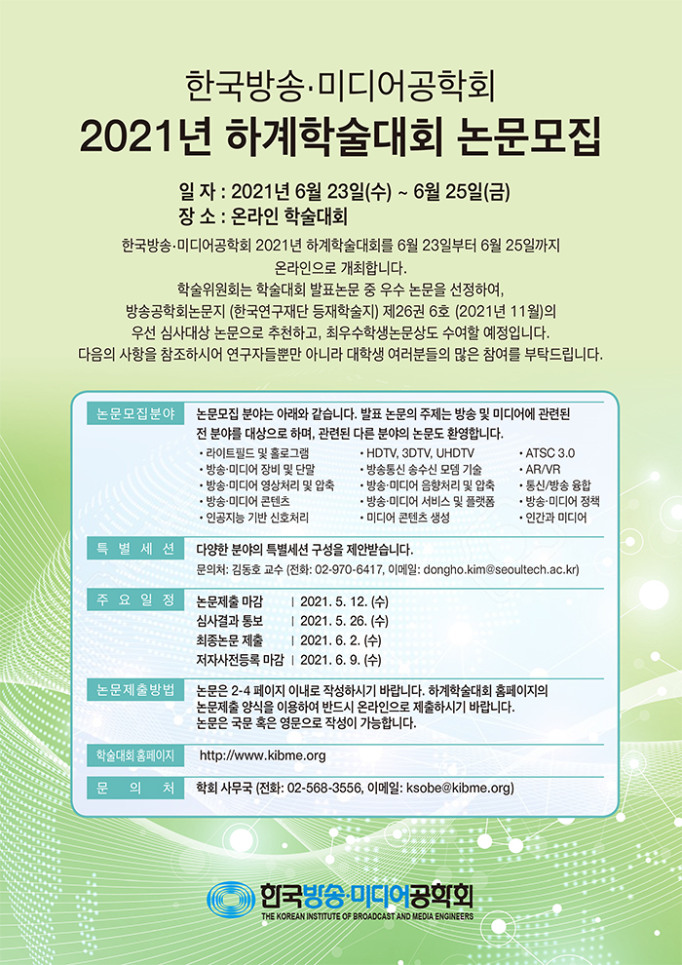
예상 성과
- 예상 성과

Slide 21
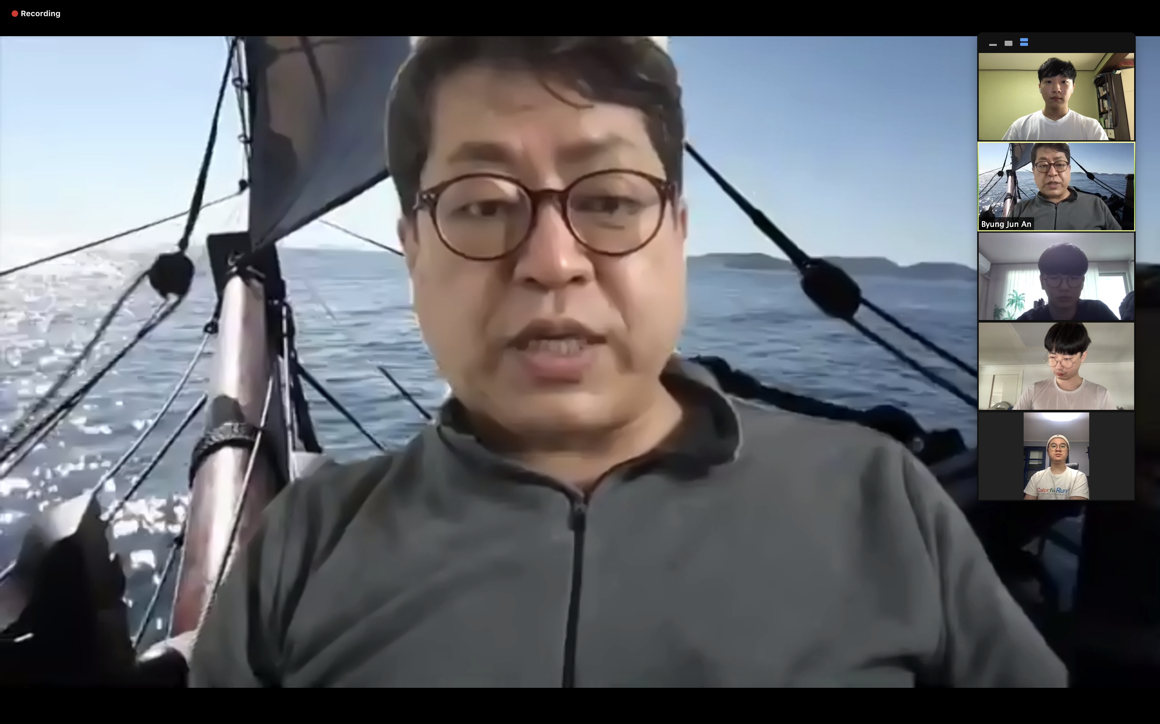
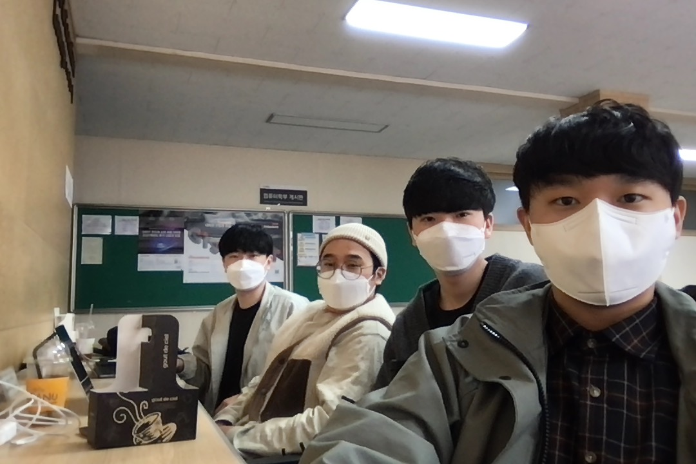
회의 사진

Slide 22
참고자료
https://www.youtube.com/watch?v=oysPuGmhWgU
2018 한이음 영상 딥러닝 기반 자율주행 미니카 구현NVIDIA Jetson TX2 임베디드 AI 기반
https://m.post.naver.com/viewer/postView.nhn?volumeNo=17514395&memberNo=19850389
초저지연 데이터 전송

Slide 23
감사합니다.

